Slide 1
KPU GAME 2016-1 스크립트언어
기상 정보 안내 서비스 최종발표
2011181002 강현규 2014180058 전진수

Slide 2
목차
주차 계획표
추가 구현한 내용
실행 화면

Slide 3
주차별 계획
주차 | 계획 | 세부 계획 | 시행
1주 (4.28~5.4) | 기획 및 유튜브 발표 | 8주내용 기획 발표 | O
2주 (5.5~5.11) | OpenAPI 연동 구현 | 국가공공데이터포털 OpenAPI 활용 | O
3주 (5.12~5.18) | 다양한 기능 구현 | 해당하는 당일 날씨 및 온도 제공 | O
4주 (5.19~5.25) | 중간 시연 발표5/30 | Youtube 활용 중간 시연 발표 | O
5주 (5.26~6.1) | 다양한 통계 기능 구현 | 단계별로 나누어진 온도및 기상체크 | △
6주 (6.2~6.8) | 이메일 연동 및 gui 구현 | 이메일연동, gui 구현 | O
7주 (6.9~6.15) | C/C++연동,배포파일작성 | C/C++연동, distutils 모듈 활용 배포파일 | O
8주 (6.16~6.22) | 최종구현 발표 6/16 or 6/17 | Youtube 활용 최종 시연 발표

Slide 4
추가 구현내용
공공데이터 포털 오픈 API가 아닌 SK 플래닛
API를 이용해 파싱.
(이유 : 파싱한 내용이 SITE 오류로 인해 제대로 출력이 되지 않음.) -> 오픈 api 활용 사이트 2개
- 이메일 연동
C++ 연동을 위한 spam모듈 생성
Distutils를 이용한 배포판
- Pyqt를 이용한 gui 구현
미세 먼지 및 자외선 지수 정보 제공
자외선 관련 코멘트

Slide 5
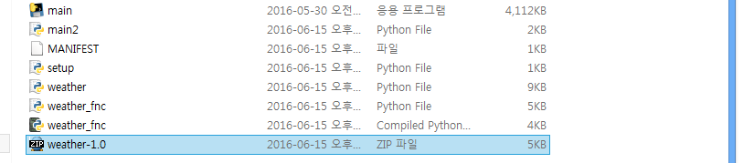
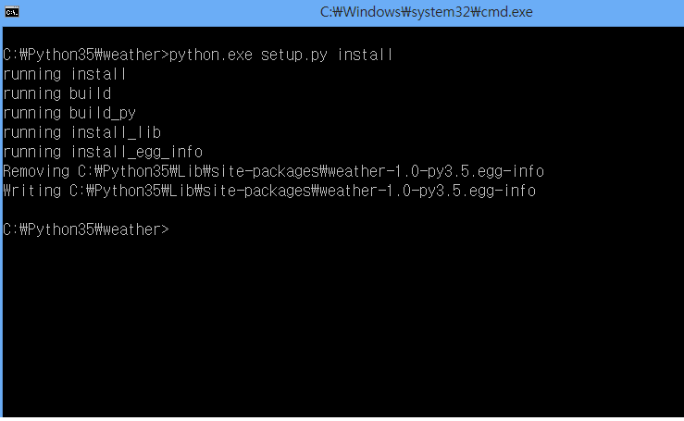

Slide 6
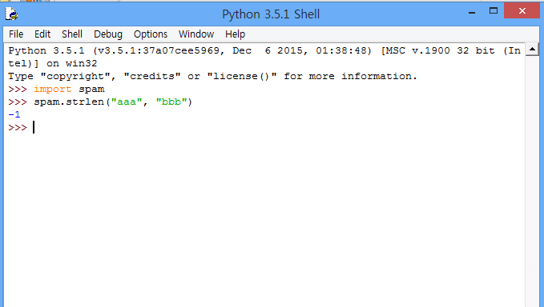

Slide 7
최종 결과
예기치 못한 오류로 인해 새로 파싱을 하게
되었음.
미세 먼지, 자외선 지수를 추가하였고 관련
세부사항도 추가하였음.
c++ 연동, 배포판, pyqt를 이용한 간단한 gui를
구현하였음.

Slide 8
감사합니다.

